Slide 1
Fundamentos de aprendizaje de máquina
Diplomado de especialización de
desarrollo de aplicaciones con Inteligencia Artificial
Rodrigo Maldonado – rodrigo.maldonado@pucp.edu.pe

Slide 2
Github
https://github.com/TheCidRMC/Diplomatura-de-Especializacion-en-Desarrollo-de-Aplicaciones-con-IA

Slide 3
Agenda
Pre-procesamiento y aprendizaje no supervisado
Árboles de decisión, métricas de evaluación
Regresión Lineal y logística
Redes neuronales y bibliotecas para desarrollo
Deep Learning, aplicaciones
Optimización de redes, auto-tuning

Slide 4
Árboles de decisión, métricas de evaluación

Slide 5
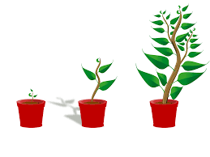
Árboles de decisión

Slide 6
Árboles de decisión
DOG
Yes
Does it bark?
Yes
No
Does it have fur?
CAT
Yes
No
BIRD
Is it an animal?
Yes
Can it fly?
No
No
FISH
ROCK
Classification example: bird, cat, dog, fish or rock?

Slide 7
Árboles de decisión
Un ´arbol de decisi´on es un ´arbol tal que: Cada nodo interno (los nodos que no son hojas) es etiquetado con una caracter´ıstica. Cada arista que parte de un nodo interno es etiquetada con un literal (una afirmaci´on sobre la caracter´ıstica correspondiente). El conjunto de literales de un nodo se denomina partici´on (split). Cada hoja del ´arbol representa una expresi´on l´ogica, que es la conjunci´on de los literales encontrados en la ruta desde la ra´ız del ´arbol hasta dicha hoja. La extensi´on de dicha conjunci´on (el conjunto de instancias que cubre) es el segmento del espacio de instancias asociado a la hoja

Slide 8
Clasificación

Slide 9
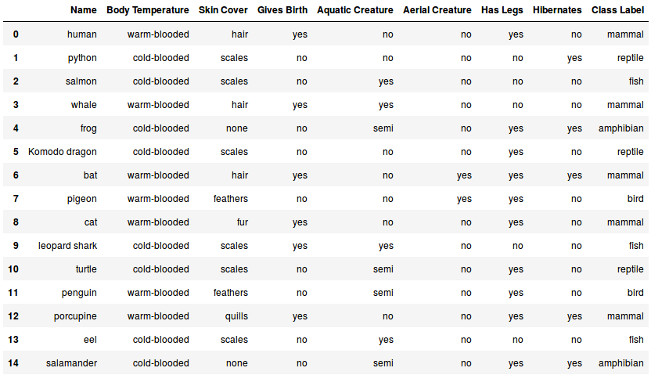

Slide 10
Variables independientes
Variable dependiente

Slide 11
¿Con qué pregunta iniciamos el árbol?

Slide 12
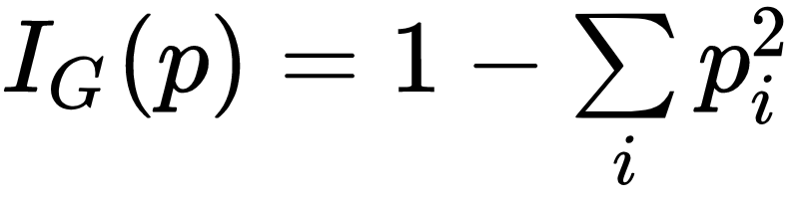
¿Cómo hallar las mejores separaciones?
Gini impurity

Slide 13
Gini impurity

Slide 14
Gini impurity
= 3
= 4

Slide 15
Gini impurity
= 3
= 4
p( ) = 3/7 = 0.43
p( ) = 4/7 = 0.57

Slide 16
Gini impurity
= 3
= 4
p( ) = 3/7 = 0.43
p( ) = 4/7 = 0.57
= 1 - (0.43² + 0.57²) = 0.49

Slide 17
Gini impurity
= _
= _
p( ) = _/7 = ?
p( ) = _/7 = ?
= 1 - (_² + _²) = ??

Slide 18
Gini impurity
= 1
= 6
p( ) = 1/7 = 0.14
p( ) = 6/7 = 0.86
= 1 - (0.14² + 0.86²) = 0.24

Slide 19
Gini impurity
0.24
0.49

Slide 20
Gini impurity
= 2
= 3
= 2
p( ) = 2/7 = 0.29
p( ) = 3/7 = 0.42
p( ) = 2/7 = 0.29
= 1 - (0.29² + 0.42² + 0.29²) = 0.66

Slide 21
Gini impurity
= 0
= 7
p( ) = 0/7 = 0
p( ) = 7/7 = 1
= 1 - (0² + 1²) = 0

Slide 22
¿Con qué pregunta iniciamos el árbol? Con la que produzca el mínimo gini impurity

Slide 23
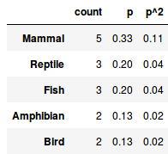
¿Con qué pregunta iniciamos el árbol? Con la que produzca el mínimo gini impurity
0.23
0.77

Slide 24

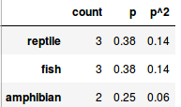
¿Con qué pregunta iniciamos el árbol? Con la que produzca el mínimo gini impurity
Yes
gini(yes) = 1 - 0.59 = 0.41
gini = 0.77
warm
blooded?
No
gini(no) = 1 - 0.34 = 0.66

Slide 25
¿Con qué pregunta iniciamos el árbol? Con la que produzca el mínimo gini impurity
Yes
gini(yes) = 1 - 0.59 = 0.41
gini = 0.77
warm
blooded?
No
gini(no) = 1 - 0.34 = 0.66

Slide 26
Regresión

Slide 27
Machine Learning
Aprendizaje Supervisado
Aprendizaje no Supervisado
Clasificación
Regresión
Clustering
Reducción de dimensiones
Regresión

Slide 28
Clasificación vs Regresión
Ej: detección de spam
spam
Modelo de clasificación
data
no spam
Ej: estimación de demanda
Modelo de regresión
data
valor

Slide 29
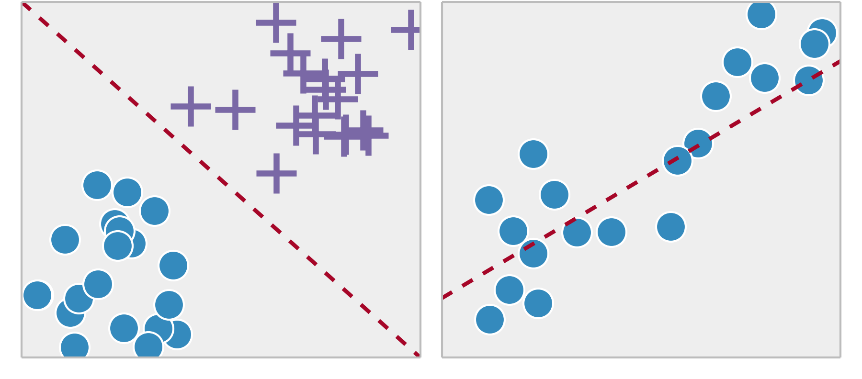
Clasificación vs Regresión

Slide 30
¿Cómo hallar las mejores separaciones (regresión)?
?
Gini impurity

Slide 31
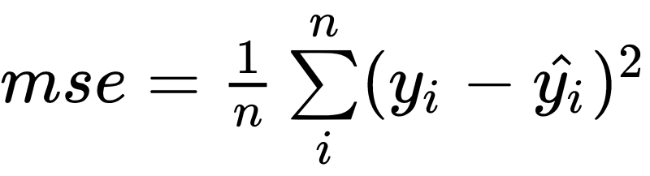
¿Cómo hallar las mejores separaciones (regresión)?
Gini impurity
Mean Squared Error (MSE)

Slide 32
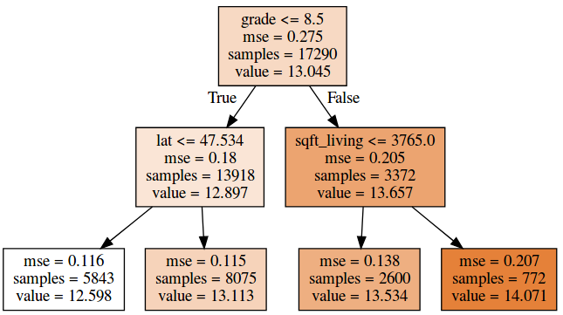
Árbol de regresión

Slide 33
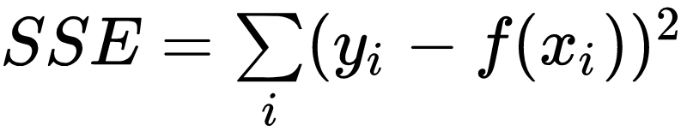
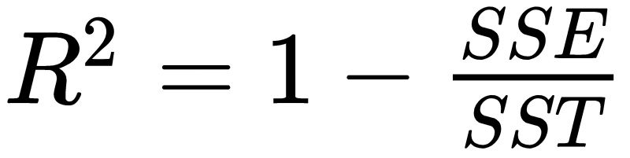
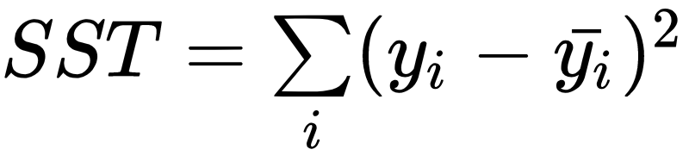
Coefficient of determination (R²)
Suma de errores al cuadrado
Suma total al cuadrado

Slide 34
Feature importance
Mean decrease in impurity (or gini importance)
Permutation importance
Drop-column importance

Slide 35
Mean decrease impurity (or gini importance)
Suma las disminuciones de gini (o mse) para cada variable individual sobre todos los árboles en el bosque.

Slide 36
Permutation importance
Se obtiene un baseline del score del modelo.
Se permutan los valores de la variable a analizar y se obtiene un score.
La diferencia del score con el baseline nos da una idea de la importancia de la variable

Slide 37
Drop-column importance
Se obtiene un baseline del score del modelo.
Se elimina la variable a analizar, se entrena nuevamente el modelo.
Se obtiene un nuevo score.
La diferencia del score con el baseline nos da una idea de la importancia de la variable

Slide 38
Condiciones para detener la recursión
Todos los datos pertenecen a la misma clase. (Homogeneidad perfecta)
Ya se particionó con todas las características. (Características discretas)
Limitar la profundidad del árbol.
Exigir una mejora mínima en la medida de calidad
Limitar el número de instancias por nodo.
Limitar el número de características a evaluar en cada partición.

Slide 39
Poda
La detención temprana del aprendizaje puede perder de vista “buenas” particiones que podrían darse después de otras “inútiles”.
La estrategia de poda consiste en dejar crecer por completo el árbol y simplificarlo después.
Durante la poda se puede simplificar el árbol según diversos criterios que permitan limitar la complejidad del árbol, como por ejemplo el número de nodos hoja.
De manera general se busca minimizar de manera equilibrada, tanto el error de clasificación como la complejidad del modelo: Costo(T) = Error(T) + λComplejidad(T)

Slide 40
Ventajas / desventajas
Ventajas
Fáciles de entender y visualizar
Útiles para la exploración de los datos
Requieren poco pre-procesamiento de los datos
No se limitan a un tipo de dato (discretos o continuos)
Pueden manejar múltiples salidas
Desventajas
Riesgo de overfitting
No son lo más apropiado para variables continuas

Slide 41
Ensembles

Slide 42
model 1
model 2
result
data
model 3
model 4
model 5

Slide 43
Bootstrap aggregating (bagging)
data de entrenamiento
data sample
Se toma una muestra con reemplazo (los elementos pueden ser seleccionados más de una vez en la muestra).

Slide 44
Bootstrap aggregating (bagging)
data sample
model 1
data de entrenamiento
data sample
model 2
Se entrenan los modelos
data sample
model 3
data sample
model 4

Slide 45
Bootstrap aggregating (bagging)
model 1
nueva data
model 2
Average
model 3
Para predecir, se promedian los resultados de los modelos
model 4

Slide 46
Bootstrap aggregating (bagging)
¿Por qué funciona?
Ej:
Si cada entrenamos cada modelo al punto de overfeat con distintas muestras aleatorias de la data, los errores de cada modelo son aleatorios y el promedio de los errores es 0.
model 1
model 2
model 3
model 4
model 5
model 6

Slide 47
Bootstrap aggregating (bagging)
¿Por qué funciona?
model 1
model 2
Para que el método de bagging sea efectivo, es importante que los modelos sean diversos.
model 3
model 4
model 5
model 6

Slide 48

Bootstrap aggregating (bagging)
¿Si usamos árboles de decisión?

Slide 49







Bootstrap aggregating (bagging)

Slide 50
Bootstrap aggregating (bagging)

Slide 51
Bootstrap aggregating (bagging)

Slide 52
Random Forest

Slide 53
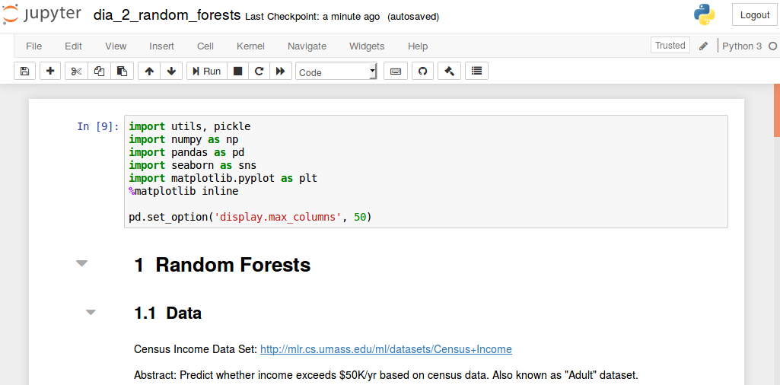
Notebook 2:

Slide 54

Ambiente de trabajo
Github: https://github.com/iapucp/winter-school-2018
> git clone https://github.com/iapucp/winter-school-2018.git

Slide 55
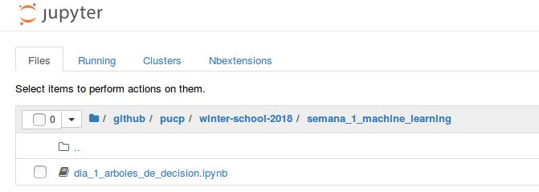
Notebook 1:

Slide 56
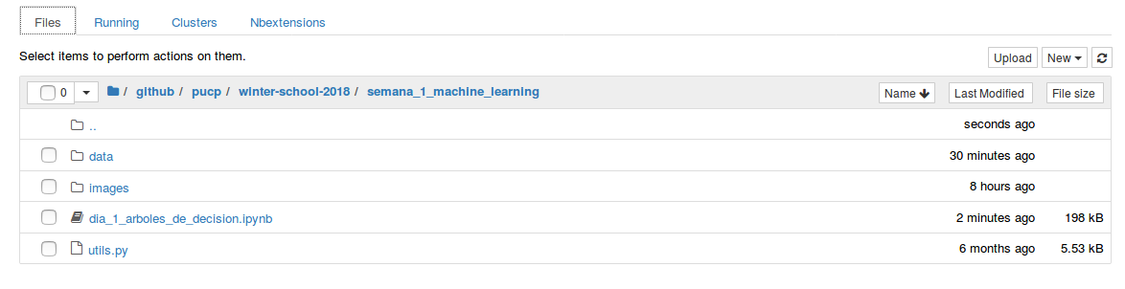
Jupyter extensions
> conda install -c conda-forge jupyter_contrib_nbextensions

Slide 57
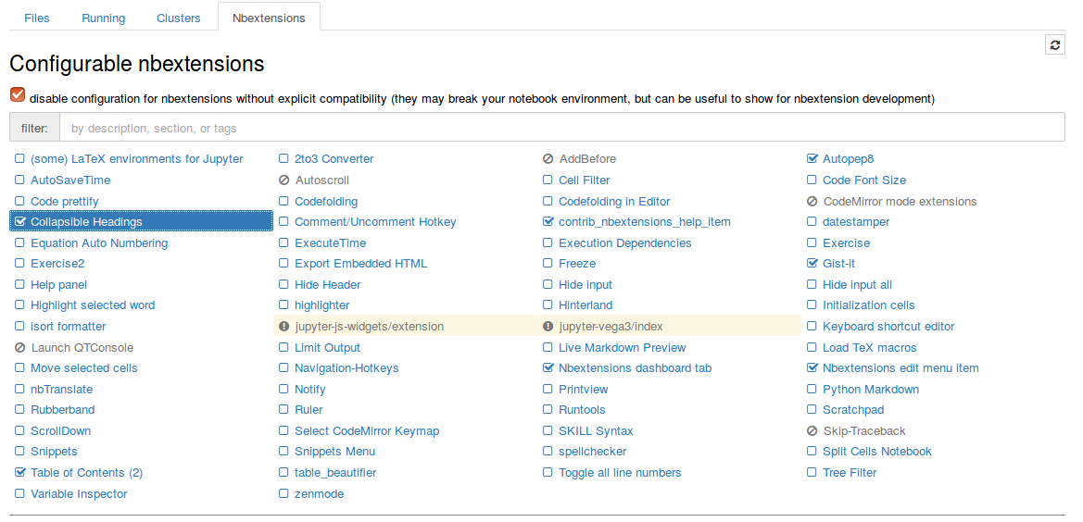
Jupyter extensions

Slide 58
Referencias
StatQuest: Decision Trees - https://www.youtube.com/watch?v=7VeUPuFGJHk
Beware Default Random Forest Importances - http://explained.ai/rf-importance/index.html

Slide 59
GRACIAS!

